Slide 1


2026-2034年全球WebRTC行业深度分析报告
核心洞察与市场预测
报告来源：Fortune Business Insights
数据更新时间：2026年5月
Notes:
大家好，欢迎参加本次关于全球WebRTC市场的深度分析报告。在接下来的时间里，我们将共同探讨WebRTC技术的市场现状、核心驱动力、竞争格局以及未来发展趋势。这份报告基于最新的数据，旨在为大家提供清晰、直观的行业洞察。

Slide 2
目录 CONTENTS
01
核心摘要
聚焦市场规模核心数据，快速概览WebRTC行业发展的整体态势与关键指标。
05
市场细分
从解决方案、部署模式、企业规模及应用行业多维度，拆解WebRTC的细分市场结构。
02
技术解析
深度剖析WebRTC的定义、技术架构与核心特性，理解其低延迟通信的底层逻辑。
06
区域格局
分析北美、欧洲、亚太等全球主要区域的市场成熟度、渗透率及未来发展潜力。
03
市场规模
结合权威数据，预测2026至2034年全球WebRTC市场的增长趋势与体量变化。
07
竞争格局
梳理行业内主要领军企业与创新厂商的战略布局，洞察并购、合作等关键市场动态。
04
驱动与制约
拆解推动行业高速发展的核心动力，同时客观分析当前面临的技术与市场挑战。
08
总结展望
总结行业发展现状，预判技术融合与场景拓展的未来趋势，挖掘潜在商业机遇。
Notes:
本次报告将分为八个部分。首先，我们会通过核心摘要快速了解市场全貌。接着，深入解析WebRTC技术本身。然后，我们将详细分析市场规模、增长驱动力与制约因素。之后，会从多个维度对市场进行细分，并探讨各区域的市场格局。最后，我们将分析竞争态势并对未来进行展望。

Slide 3


核心摘要：市场概览
2025年全球市场规模
2026-2034 年复合增长率 (CAGR)
2025年区域市场份额榜首
$95.6亿
32.21%
37.18%
全球WebRTC市场进入规模化应用阶段，技术落地场景从通信向全行业渗透。
预计2034年市场规模将突破$1220.8亿，行业处于高速上升的黄金发展期。
北美地区凭借成熟技术生态与早期布局，占据全球第一大市场份额。
核心驱动：多场景技术融合共振
行业制约：架构与配置的双重挑战
远程办公常态化、移动互联网普及、直播互动爆发以及AI技术深度融合，共同构建了WebRTC行业增长的强劲引擎，拓宽了应用边界。
大规模并发场景下的系统可扩展性仍存瓶颈，同时终端技术配置复杂、兼容性问题及安全合规要求，构成了行业发展的主要阻力。
Notes:
首先来看核心摘要。2025年，全球WebRTC市场规模已达到95.6亿美元。更重要的是，我们预测在未来九年，市场将以超过32%的惊人年复合增长率扩张，到2034年达到1220亿美元的规模。目前，北美市场占据主导地位，但亚太地区增长迅猛。这一切都得益于远程办公、移动普及等强大驱动力，当然，行业也面临着可扩展性和复杂性的挑战。

Slide 4




技术解析：什么是WebRTC？
WebRTC (Web Real-Time Communication) 是一套免费、开源的技术，使应用能在浏览器中实现实时、点对点的语音、视频和数据传输，无需借助额外的插件或专有软件，是现代网页实时通信的核心标准。
免插件原生支持
P2P 直接数据传输
主流浏览器（Chrome、Firefox等）原生集成，用户无需安装任何插件或客户端，打开网页即可使用实时通信功能。
数据直接在用户终端之间传输，无需经过服务端中转，极大减少了数据链路长度，是实现低延迟的关键架构。
极致低延迟体验
内置安全加密机制
专为实时交互优化，通过Jitter Buffer和编解码优化，端到端延迟可稳定控制在500毫秒以内，媲美原生应用。
强制使用 DTLS/SRTP 加密协议对传输数据进行加密，确保所有语音、视频和数据在传输过程中的安全性与隐私性。
Notes:
那么，WebRTC究竟是什么？简单来说，它是一项革命性的技术，让实时通信，如视频通话，能够直接在你的网页浏览器中进行，无需任何插件。它的核心优势在于点对点传输，这意味着数据可以直接在用户之间流动，从而实现极低的延迟。同时，它内置了安全机制，确保了通信的安全性。

Slide 5
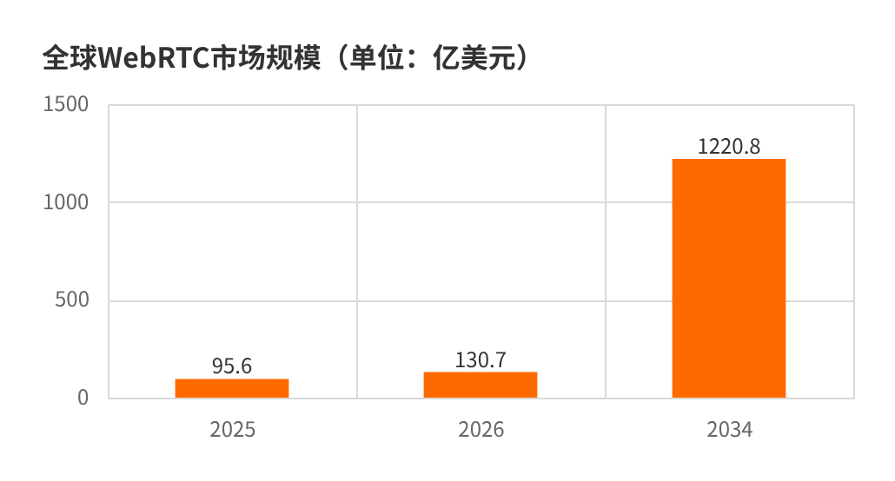
市场规模与预测 (2025-2034)
WebRTC市场从2025年的956亿美元起步，呈现指数级上升态势。2026年突破千亿美元关口后，将持续高速扩张，预计2034年规模将超1200亿美元，展现出极强的行业渗透力与商业价值。
核心预测周期
2026-2034
年复合增长率 (CAGR)
32.21%
Notes:
这张图表直观地展示了WebRTC市场的爆炸性增长。从2025年的956亿美元，预计到2026年将增长到1307亿美元。而我们的长期预测显示，到2034年，市场规模将超过1200亿美元。这背后是高达32.21%的年复合增长率，表明这是一个充满活力和巨大潜力的市场。

Slide 6


核心驱动因素 (1/2)
01. 远程与混合办公常态化
全场景实时交互
无需插件，通过浏览器即可实现高清音视频通话、屏幕共享，完美适配混合办公场景。
82%职场人员选择居家办公，远程协作成为工作新常态。
87%远程办公者首选视频会议，WebRTC 是实现这一需求的底层核心技术。
02. 移动设备全球普及化
全终端无缝衔接
打破设备壁垒，在手机、平板、PC端提供一致的流畅体验，支撑54亿移动用户的通信需求。
54亿+全球移动服务用户规模，移动技术已渗透到生活与工作的方方面面。
5%移动技术贡献全球GDP，WebRTC无缝兼容移动浏览器，满足轻量化通信需求。
Notes:
市场的快速增长主要由两大因素驱动。首先是远程和混合办公的常态化，超过80%的员工在家工作，视频会议成为主流沟通方式，WebRTC正是其核心技术。其次，全球超过54亿的移动用户，为WebRTC提供了广阔的应用土壤，因为它能完美适配移动浏览器，提供流畅的通信体验。

Slide 7




核心驱动因素 (2/2)
03. 直播产业爆发，低延迟互动成刚需
实时互动
从单向观看转向双向深度交互，重构用户体验与商业价值。
全球直播观看时长年增10%，其中亚洲市场爆发式增长172%(Coviva, 2022)。
WebRTC 技术提供<500ms的超低端到端延迟，完美适配带货、赛事等强互动直播场景，成为行业首选方案。
04. AI技术深度融合，拓展应用边界
智慧赋能
算法驱动服务升级，让实时通信具备感知、理解与决策能力。
智能优化路由
AI算法动态调度网络路径，降低丢包率，显著提升音视频通话与直播的服务质量。
打破语言壁垒
集成实时语音识别与机器翻译，实现多语言无障碍沟通，赋能全球化远程协作场景。
场景感知创新
基于情感识别与情绪分析技术，落地智能客服、远程心理疏导等深度应用场景。
Notes:
另外两大驱动力是直播产业的爆发和AI技术的融合。直播的兴起，特别是对低延迟互动的需求，使得WebRTC成为首选技术。同时，人工智能的融入，让WebRTC不再仅仅是传输工具，更能实现智能路由、实时翻译和情感分析等高级功能，极大地拓展了其应用场景。

Slide 8





行业制约因素
01 / 可扩展性挑战
02 / 技术配置复杂
基于点对点（P2P）的传统架构，在面对海量并发用户接入时，服务器需要处理大量的连接中转与信令交互，导致资源占用剧增，形成系统性的性能瓶颈。
较高的开发与使用门槛
音视频参数调优、网络穿透（NAT）配置及信令逻辑开发过程繁琐，对技术团队的专业能力要求较高，新手开发者难以快速上手实现稳定的生产级部署。
配置失误引发的稳定性风险
海量用户并发
服务器负载超限
体验卡顿/崩溃
参数配置错误易导致连接失败、音视频不同步或延迟过高，不仅影响终端用户体验，也增加了系统维护成本，阻碍了技术在中小团队中的快速普及。
核心影响：难以支撑大型直播、赛事等高并发场景，严重制约业务规模化发展。
Notes:
当然，高速发展的行业也面临着挑战。主要有两点：首先是可扩展性问题，WebRTC的点对点架构在应对大规模用户并发时存在瓶颈，可能导致服务卡顿。其次，技术配置相对复杂，这在一定程度上提高了使用门槛，可能会限制其更广泛的普及。

Slide 9
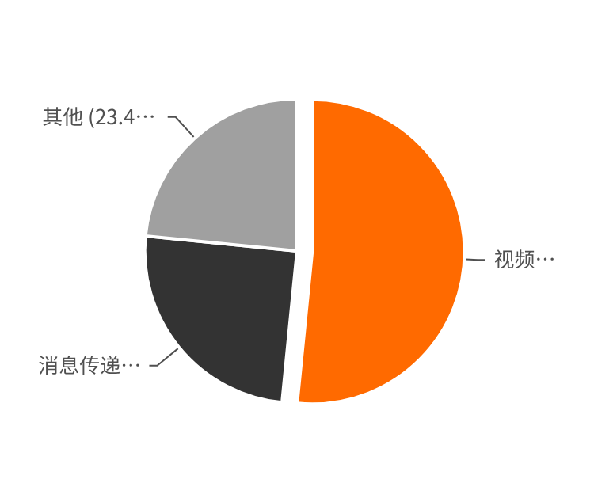


市场细分：解决方案 (2026年预测)
视频通话和会议：市场绝对主导者
占据51.57%的市场份额，是应用最广泛、需求最稳定的核心细分领域，也是企业数字化沟通的基础场景。
消息传递和文件共享：高增长潜力赛道
预测期内CAGR增速最高，凭借点对点加密传输保障信息安全，契合企业日益强劲的私密协作与文件流转需求。
其他补充场景：涵盖语音通话、在线游戏实时语音等细分方向，作为市场的重要补充，满足多元化、垂直化的用户沟通娱乐需求。
图表显示2026年各细分解决方案的市场份额预测，视频会议占据主导地位。
Notes:
接下来我们深入市场细分。按解决方案来看，视频通话和会议是绝对的主导，占据了超过一半的市场份额。而值得关注的是，消息传递和文件共享虽然目前份额不大，但预计将成为增长最快的细分领域，因为它在安全性和便捷性上具有独特优势。

Slide 10


市场细分：部署模式 (2026年预测)
基于云的部署
本地部署
73.10%
当前市场的绝对主导模式，保持行业内最快的增长速度，是企业部署的首选方案。
26.90%
聚焦高安全需求的垂直领域，市场份额稳定，主要服务于对数据主权有严格要求的行业。
核心优势：具备极强的弹性扩容能力，大幅降低运维成本，易于第三方系统集成，并拥有平台内置的安全合规能力。
核心优势与场景：数据物理隔离、安全可控且支持深度定制，广泛应用于金融核心系统、政务涉密等高敏感行业场景。
总结：云部署以灵活性和成本优势占据主导，本地部署则坚守高安全壁垒的细分市场，二者将长期共存互补。
Notes:
从部署模式来看，云部署是绝对的主流，占据了超过70%的市场。云方案的弹性、低成本和易集成性，使其成为大多数企业的首选。而本地部署则主要服务于对数据安全要求极高的特定行业，如金融和政府部门。

Slide 11

市场细分：企业类型 (2026年预测)
大型企业
中小企业 (SME)
72.99%
预测期内 CAGR 最高
当前市场的核心贡献者，主要需求集中在支持全球大规模用户的通信基础设施，对系统的高可用性、高可扩展性和定制化能力有极高要求。
WebRTC 技术的低成本、易部署特性完美契合中小企业需求。企业借此削减传统通信开支，同时通过更灵活的互动方式提升客户体验与留存。
核心洞察：大型企业奠定市场基石，中小企业则是驱动未来增长的关键引擎，二者需求差异显著但互补共生。
Notes:
按企业类型划分，大型企业目前贡献了绝大部分市场份额，因为它们需要能够支持全球海量用户的通信工具。但增长潜力最大的是中小企业市场，WebRTC的低成本和易用性，正帮助越来越多的中小企业实现数字化转型，提升竞争力。

Slide 12
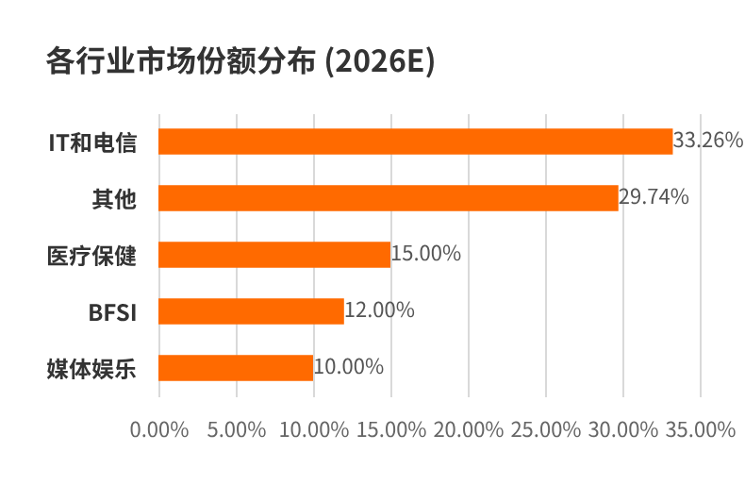


市场细分：垂直行业 (2026年预测)
IT和电信：行业基石
33.26%
当前最大的应用市场份额
应用场景最为成熟，需求稳定且持续增长，是WebRTC技术发展的核心支柱与商业化验证的起点。
医疗保健：增速领跑者
CAGR No.1
预测期内复合增长率最快
通过远程问诊、虚拟诊断与手术直播等场景，有效解决医疗资源分配不均，重塑医疗服务交付模式。
多元渗透：BFSI、零售与媒体娱乐
金融服务(BFSI)用于远程开户与客服，媒体娱乐拓展直播互动边界，零售行业赋能AR试穿与视频导购，多领域正稳步实现技术渗透与价值转化。
Notes:
在垂直行业方面，IT和电信行业是WebRTC最大的应用市场，占据了超过三分之一的份额。而最令人兴奋的增长点来自医疗保健行业，WebRTC正在改变医疗服务的提供方式，实现远程问诊和诊断，其增长速度在所有行业中遥遥领先。

Slide 13



区域市场格局 (2025年数据)
北美地区
欧洲地区
亚太地区
37.18%
23.02%
22.40%
稳居全球第一大市场，技术储备深厚，行业头部企业高度聚集，市场成熟度高。
远程办公普及带动需求增长，5G基础设施完善推动行业发展，政策规范促进市场健康运行。
全球增速最快的市场，人口基数大，数字化转型潜力巨大，新兴应用场景不断涌现。
其他新兴市场：中东、非洲及南美地区市场份额稳步提升，随着基础设施建设推进，正在成为新的增长极，未来市场拓展空间广阔。
Notes:
从全球区域来看，北美目前是WebRTC市场的领导者，占据了超过三分之一的份额。欧洲紧随其后。但最值得关注的是亚太地区，虽然目前份额第三，但它是全球增长最快的市场，巨大的数字化潜力正在被释放。

Slide 14






竞争格局与主要玩家
国际通信巨头
专业PaaS服务商
技术咨询开发公司
区域本土服务商
以AT&T为代表，依托基础通信网络资源，布局实时通信领域，具备极强的基础设施优势。
Agora、Twilio、Daily.co等企业深耕API与SDK服务，提供标准化、易集成的实时音视频技术能力。
如WebRTC.ventures，专注于为企业提供定制化开发、技术咨询与解决方案落地支持服务。
深耕本地市场，提供符合区域法规、文化及网络环境的本地化实时通信服务与支持。
核心竞争策略
行业头部企业矩阵
战略合作
产品迭代
融资并购
AT&T / Intel
Agora / Twilio
Daily.co / NFON
强强联合整合资源，共建行业生态壁垒。
持续优化API/SDK，提升低延时与稳定性。
通过资本运作加速技术扩张，抢占市场份额。
这些企业凭借技术积淀与市场先发优势，构建了从底层基础设施到上层应用服务的完整产业链布局。
Notes:
WebRTC市场的竞争格局呈现多元化，既有AT&T这样的通信巨头，也有声网、Twilio等专业的技术服务商。竞争的核心在于技术创新、生态合作和市场扩张。头部企业通过战略合作、产品迭代和资本运作，不断巩固自己的市场地位。

Slide 15



总结与展望
01 / 核心回顾：千亿赛道，基石稳固
02 / 未来展望：技术融合，生态共荣
高增长赛道，潜力巨大
坐拥千亿级市场规模，保持 32.21% 的复合年增长率（CAGR），行业发展动力强劲，整体处于快速上升的黄金期。
AI深度耦合，通信全面智能化
AI技术与WebRTC深度融合，智能降噪、虚拟背景、实时字幕等功能成为标配，推动通信体验向智能化、个性化全面进阶。
多场景驱动，需求清晰
远程办公、移动协作、在线直播、智慧医疗四大核心场景深度渗透，市场需求真实且持续迭代，技术落地路径明确清晰。
边界突破，渗透前沿新兴领域
应用场景从传统领域向元宇宙社交、工业互联网远程协作、智慧医疗实时诊疗等方向延伸，行业边界持续拓宽。
全球格局明朗，主流确立
北美市场领跑全球，亚太地区增速最快；云部署架构与视频会议应用成为行业主流形态，市场竞争格局逐步稳定。
标准化API赋能，构建开放生态
标准化API接口大幅降低开发与接入门槛，推动技术从头部企业向中小企业全面普及，构建开放共赢的产业新生态。
Notes:
最后，我们来总结一下。WebRTC是一个高速增长的千亿级赛道，需求明确，格局清晰。展望未来，AI的深度融合、应用场景的不断拓展以及生态的日益完善，将共同推动WebRTC技术走向更广阔的未来。我的报告到此结束，感谢大家的聆听，现在是问答环节。

